Slide 1
React

Slide 2

material
github.com/fabiosn/ReactCrypto

Slide 3



setup
nodejs.org
webpack.js.org
git-scm.com

Slide 4
webpack
$npm install –g webpack //instalação global
$webpack source.js bundle.js //execução

Slide 5
primeiros passos
$npm init -y //inicia projeto npm
$npm install --save-dev webpack //instala localmente
$touch dist/index.html //cria página principal
$touch webpack.config.js //cria página principal

Slide 6
estrutura
|webpack.config.js //contém as configurações do pipeline
|package.json //contém lista de dependências e scripts
|dist/ //contém os arquivos processados
| -- index.html
|src/ //contém os arquivos fonte
| -- main.js

Slide 7
npm scripts
//package.json
"bundle": "webpack --config webpack.config.js"
"watch": "webpack --watch --color --progress"
"start": "webpack-dev-server --open"

Slide 8
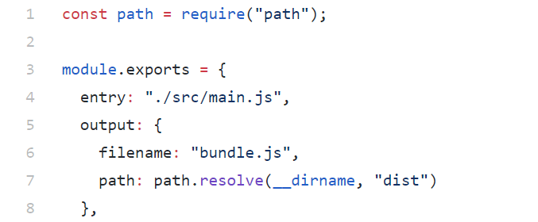
webpack.config.js

Slide 9
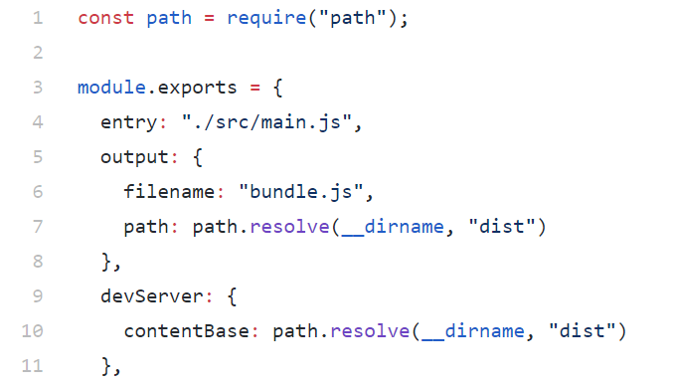
dev-server
$npm i -D webpack-dev-server

Slide 10
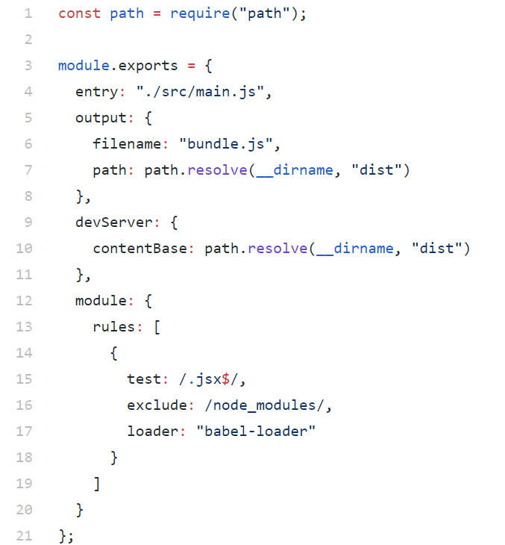
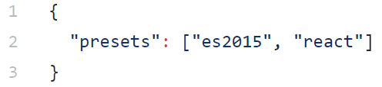
babel
$npm i -D babel-loader babel-core babel-preset-es2015 babel-preset-react

Slide 11
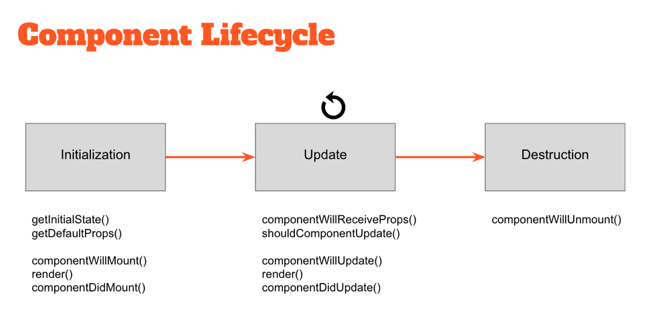
Ciclo de vida dos componentes

Slide 12
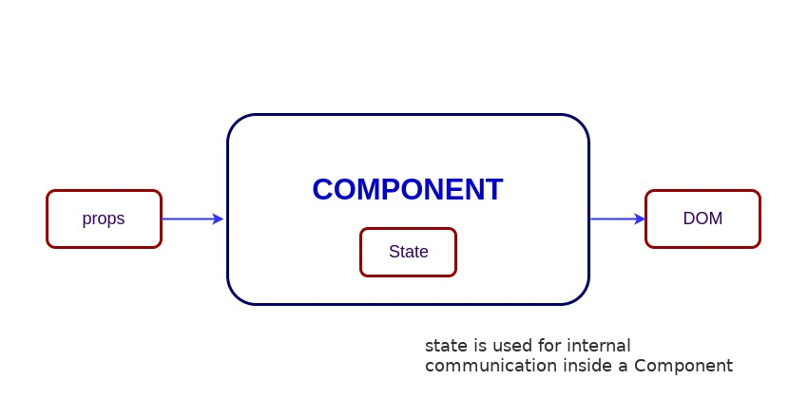

Slide 13
